Slide 1
UML & DIAGRAM
WEB ELEKTORNIK MODERN
RPL TEAM 2

Slide 2
Unified Modeling Language
UML (Unified Modeling Language) adalah bahasa pemodelan yang digunakan untuk merancang dan menggambarkan sistem perangkat lunak agar proses pengembangan lebih terstruktur.
- Activity Diagram
adalah diagram UML yang digunakan untuk menggambarkan alur aktivitas atau proses kerja dalam suatu sistem dari awal hingga akhir
- Sequence Diagram
adalah diagram UML yang digunakan untuk menggambarkan urutan interaksi antar actor dan sistem berdasarkan waktu proses berlangsung

Slide 3
ACTIVITY DIAGRAM
CUSTOMER – ADMIN - OWNER

Slide 4
ACTIVITY DIAGRAM CUSTOMER
Login akun
Edit profil
Register akun
Riwayat pesanan
Checkout pesanan
Memasukkan keranjang

Slide 5
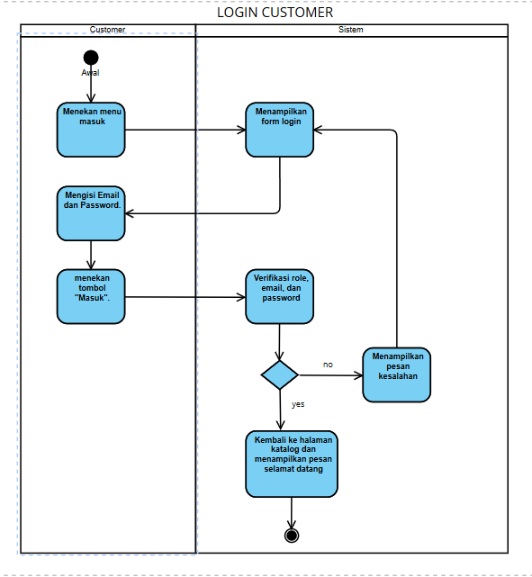
LOGIN AKUN

Slide 6
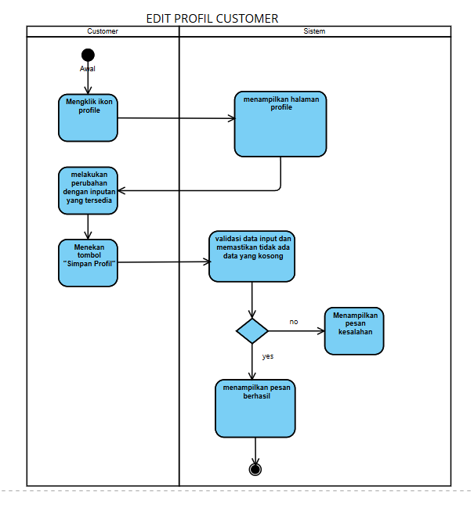
EDIT PROFILE

Slide 7
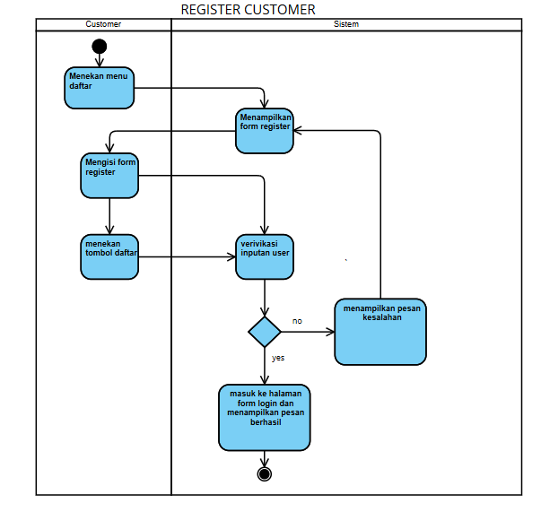
REGISTER AKUN

Slide 8
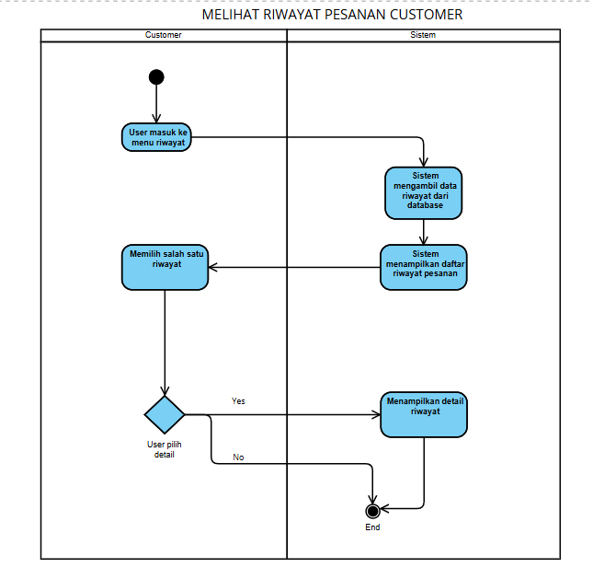
RIWAYAT PEMESANAN

Slide 9
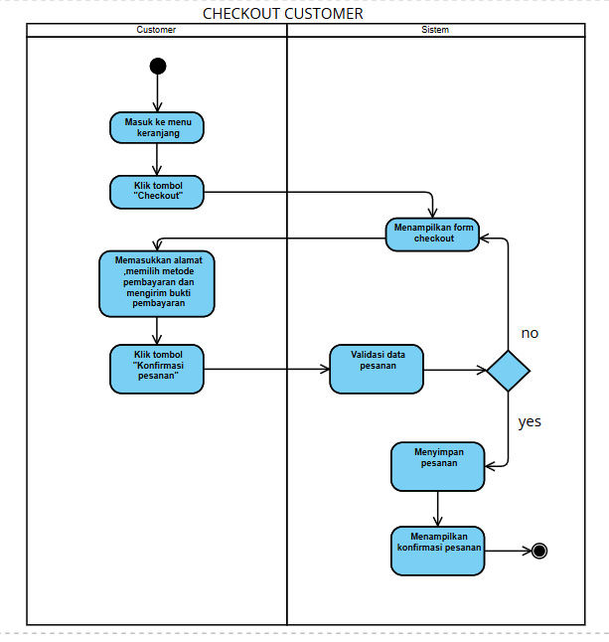
CHECKOUT PESANAN

Slide 10
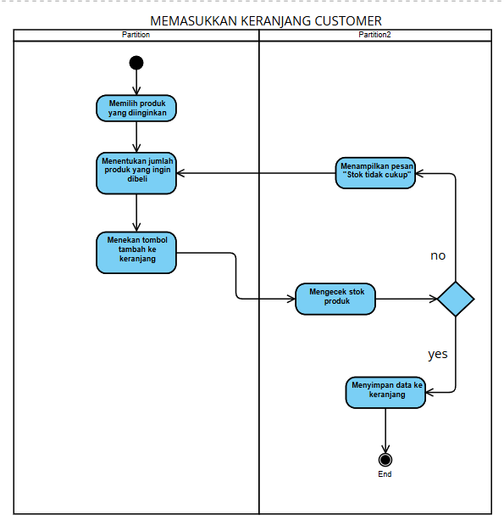
MEMASUKKAN KERANJANG

Slide 11
ACTIVITY DIAGRAM ADMIN
Verifikasi pemesanan
Kelola produk
Kelola pesanan
Kelola kategori
Kelola pengguna
Kelola promosi

Slide 12
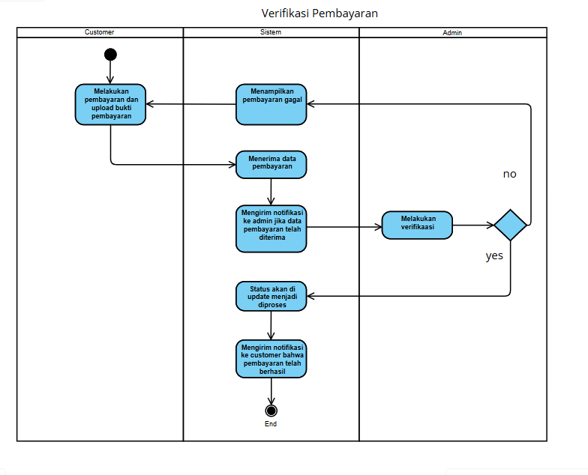
VERIF PEMBAYARAN

Slide 13
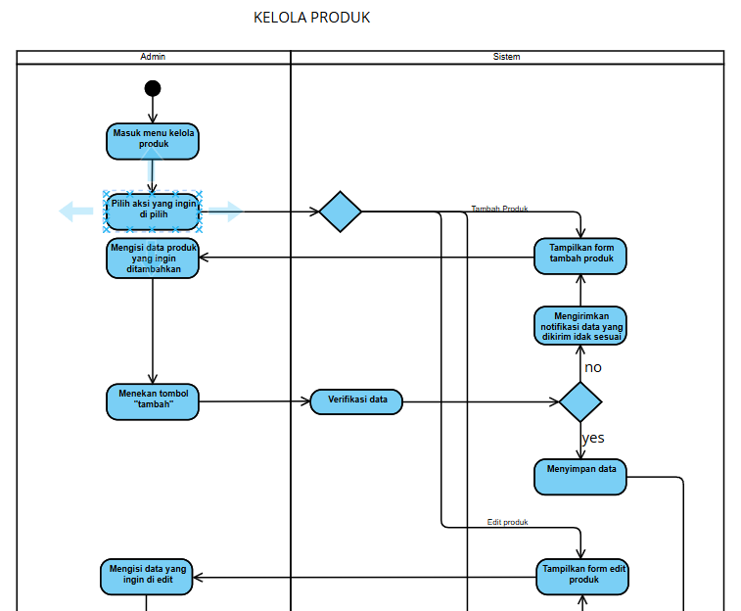
KELOLA PRODUK

Slide 14
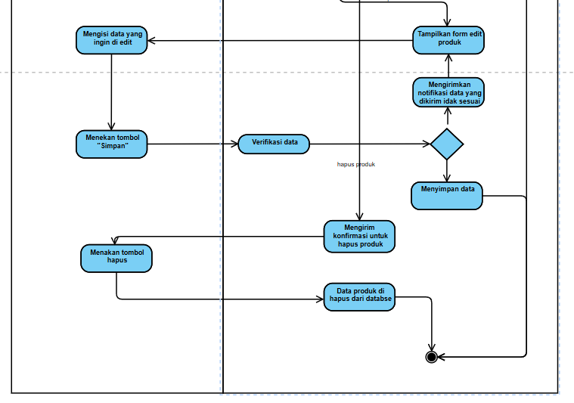
KELOLA PRODUK

Slide 15
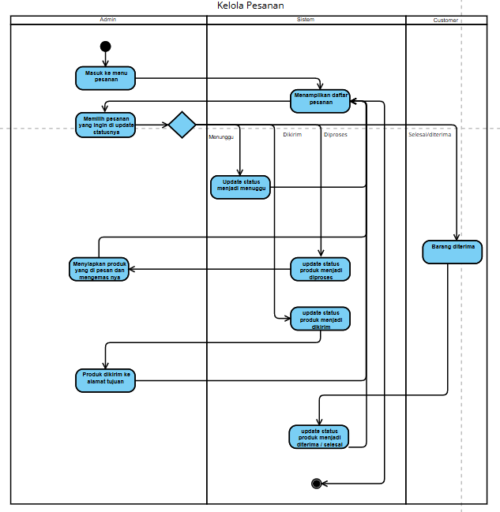
KELOLA PESANAN

Slide 16
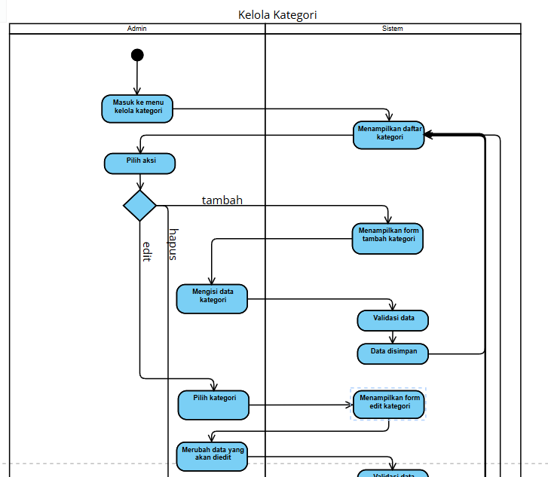
KELOLA KATEGORI

Slide 17
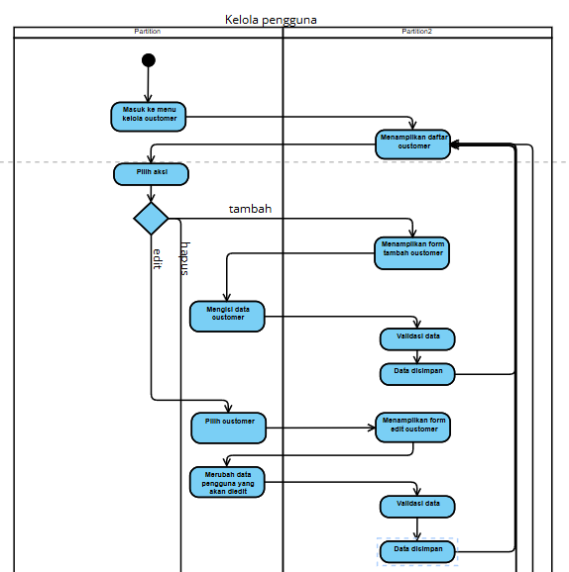
KELOLA PENGGUNA

Slide 18
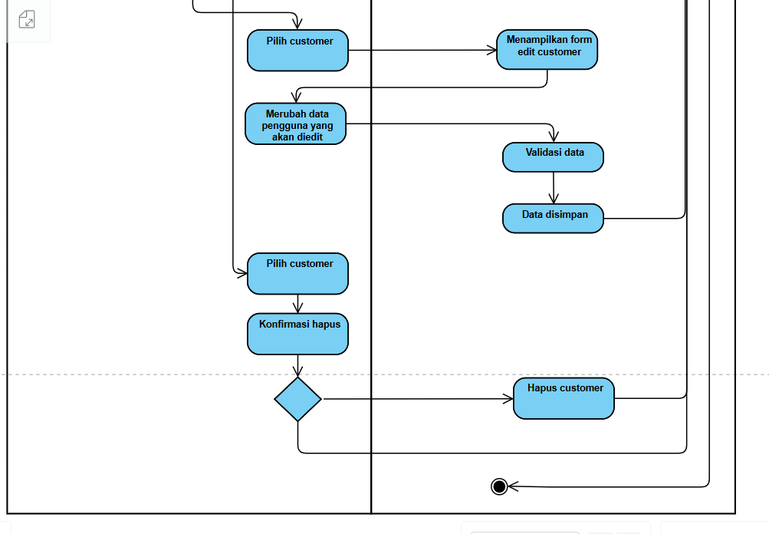
KELOLA PENGGUNA

Slide 19
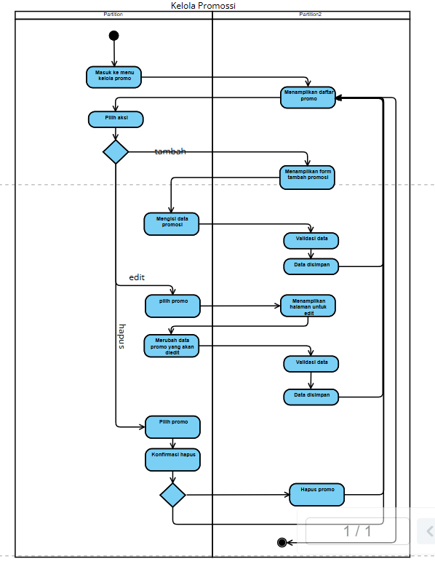
KELOLA PROMOSI

Slide 20
ACTIVITY DIAGRAM OWNER
Login owner
Melihat laporan penjualan

Slide 21
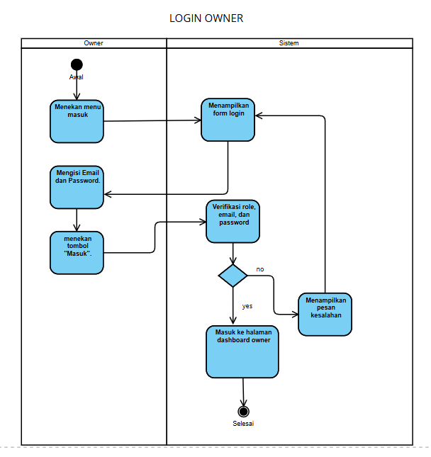
LOGIN OWNER

Slide 22
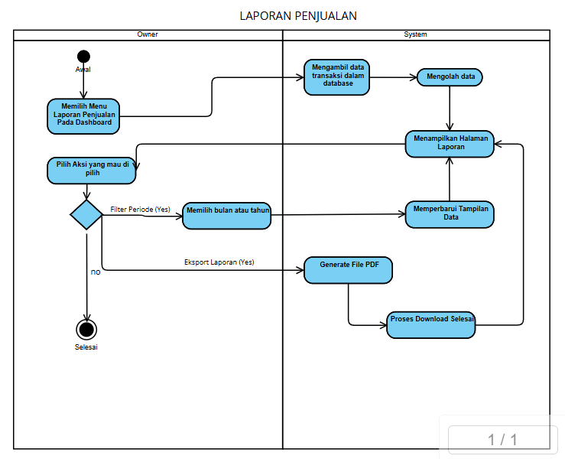
SELLING REPORT

Slide 23
SEQUENCE DIAGRAM
CUSTOMER – ADMIN - OWNER

Slide 24
SEQUENCE DIAGRAM CUSTOMER
Login akun
Edit profil
Register akun
Riwayat pesanan
Checkout pesanan
Memasukkan keranjang
Detail produk

Slide 25
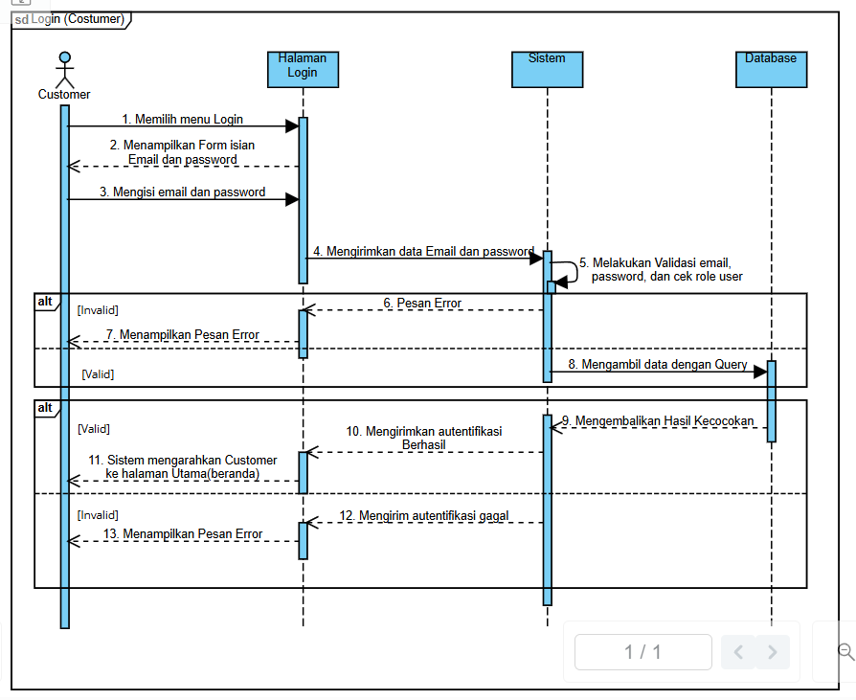
LOGIN AKUN

Slide 26
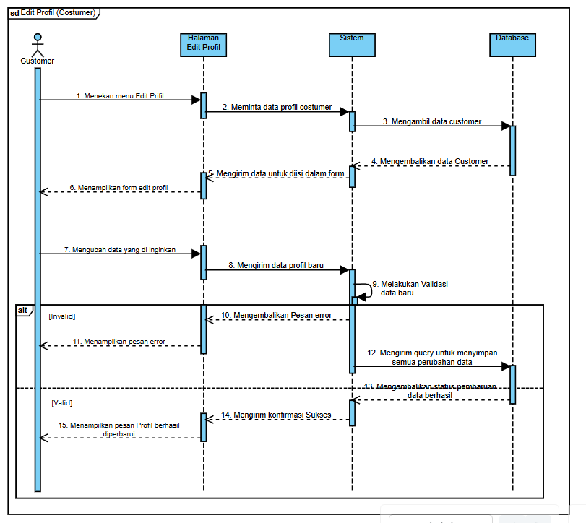
EDIT PROFILE

Slide 27
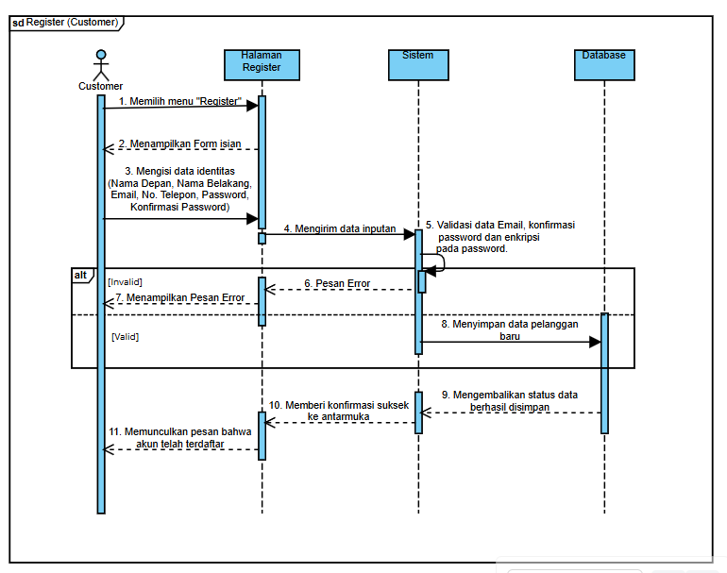
REGISTER AKUN

Slide 28
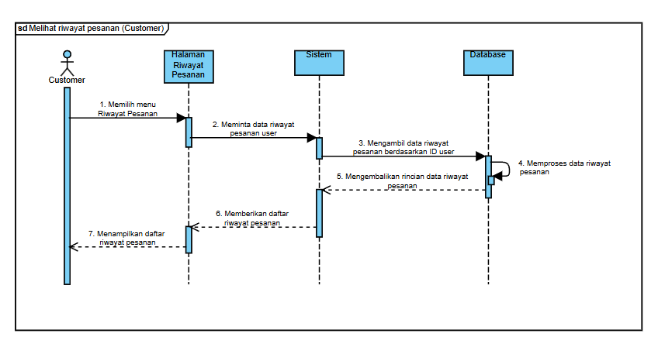
RIWAYAT PEMESANAN

Slide 29
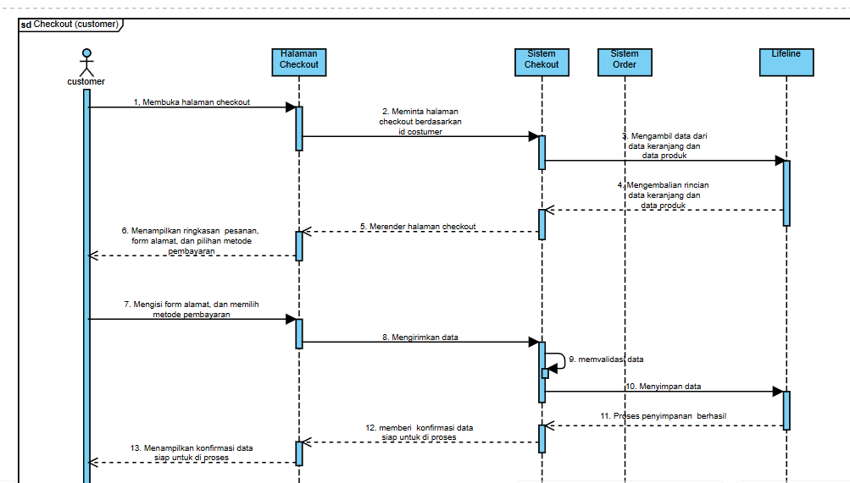
CHECKOUT PESANAN

Slide 30
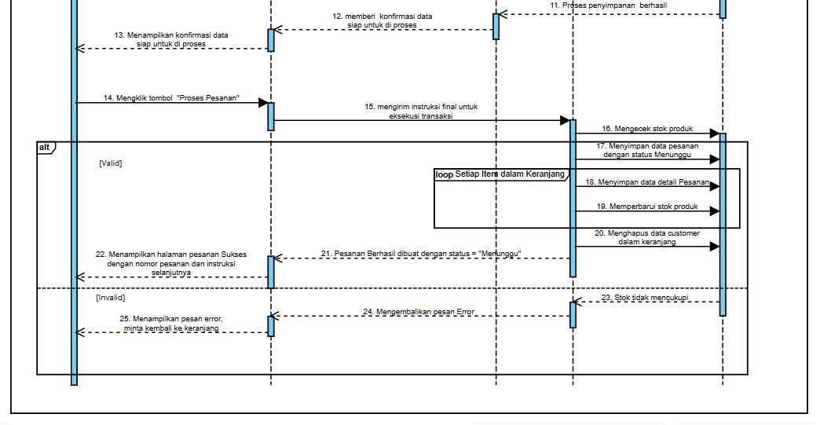
CHECKOUT PESANAN

Slide 31
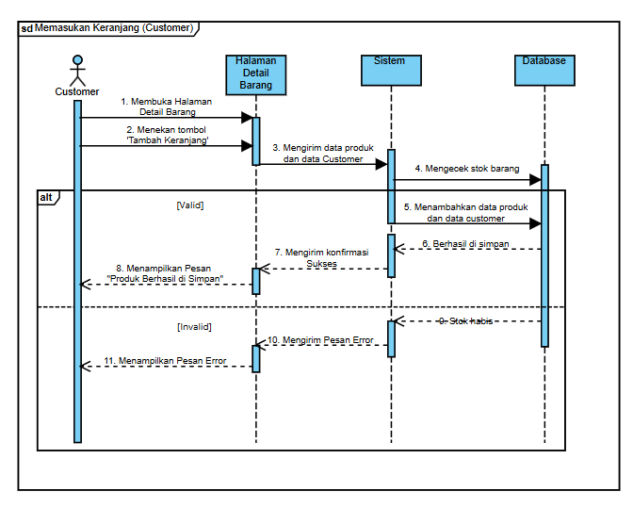
MEMASUKKAN KERANJANG

Slide 32
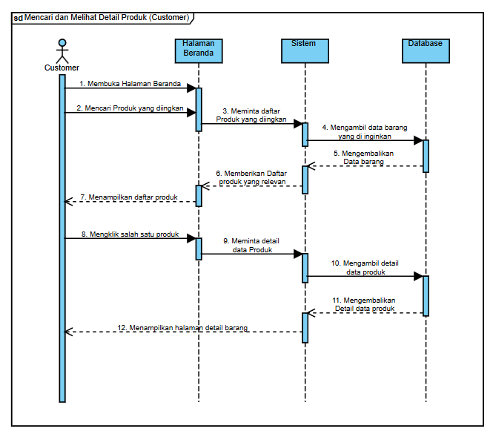
DETAIL PRODUK

Slide 33
SEQUENCE DIAGRAM ADMIN
Login admin
Verifikasi pemesanan
Kelola produk
Kelola kategori
Kelola pengguna
Kelola promosi

Slide 34
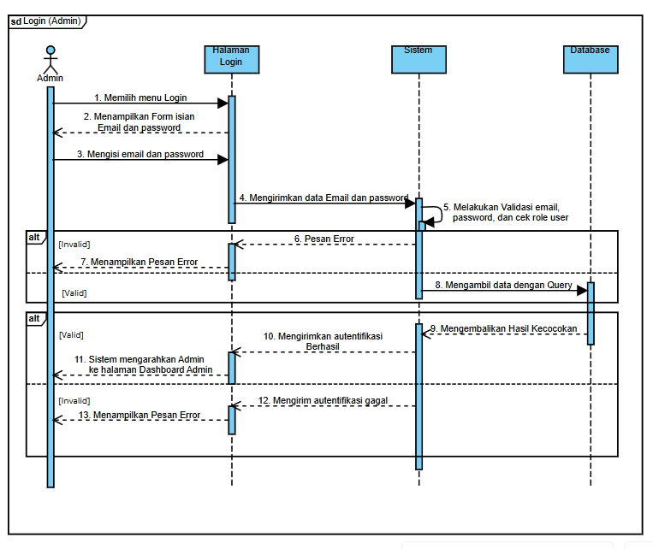
LOGIN ADMIN

Slide 35
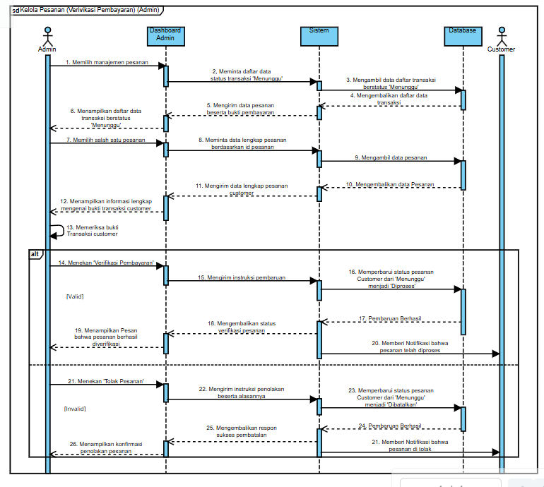
VERIF PEMESANAN

Slide 36
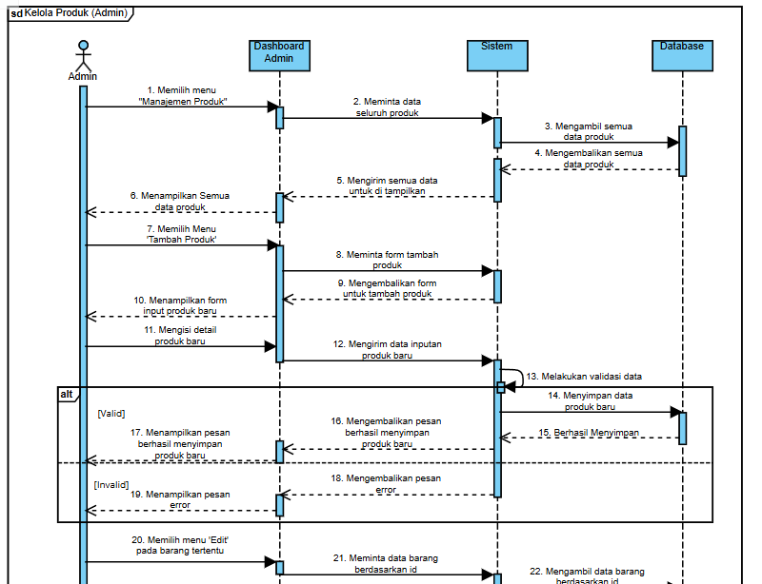
KELOLA PRODUK

Slide 37
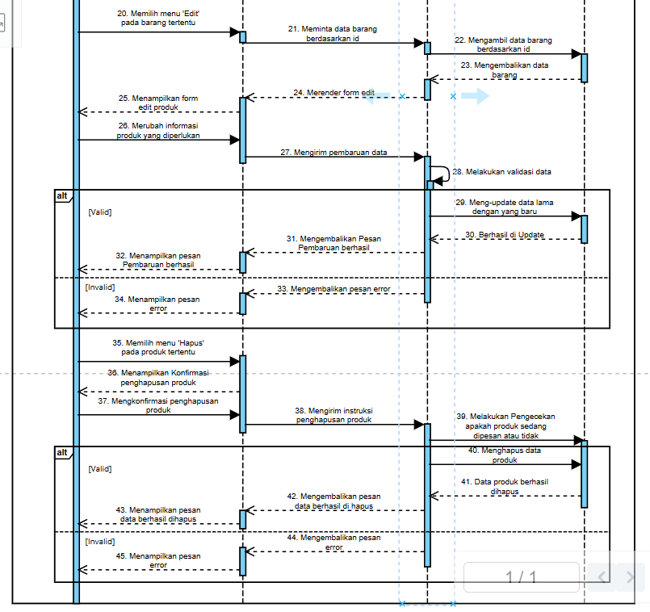
KELOLA PRODUK

Slide 38
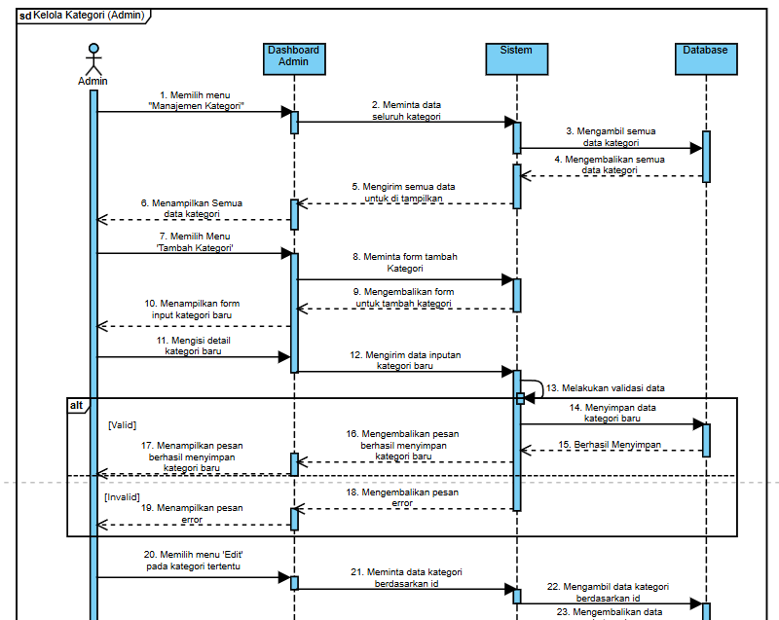
KELOLA KATEGORI

Slide 39
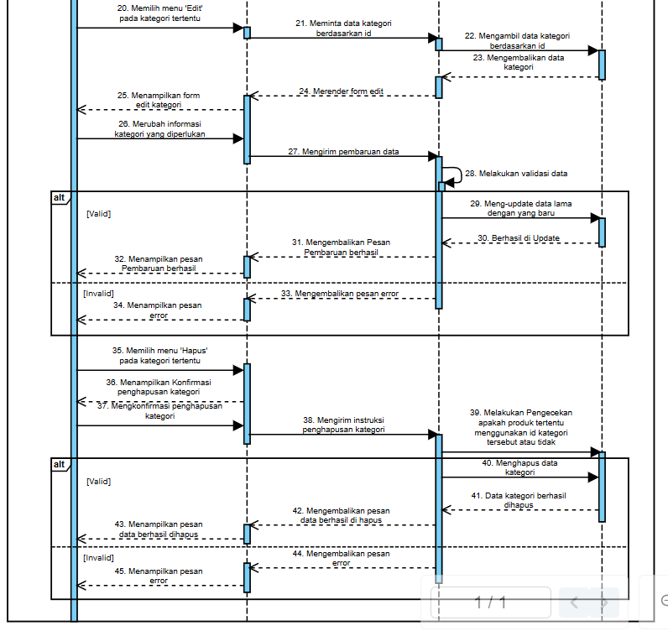
KELOLA KATEGORI

Slide 40
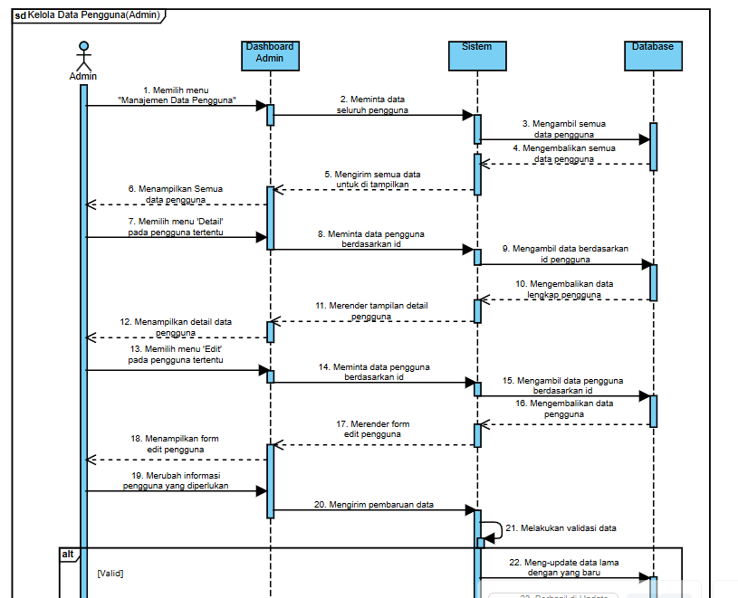
KELOLA PENGGUNA

Slide 41
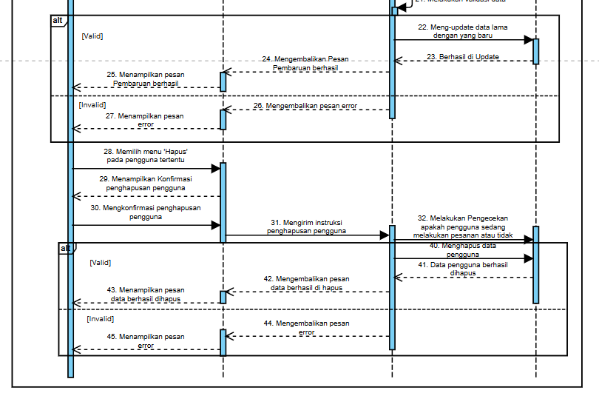
KELOLA PENGGUNA

Slide 42
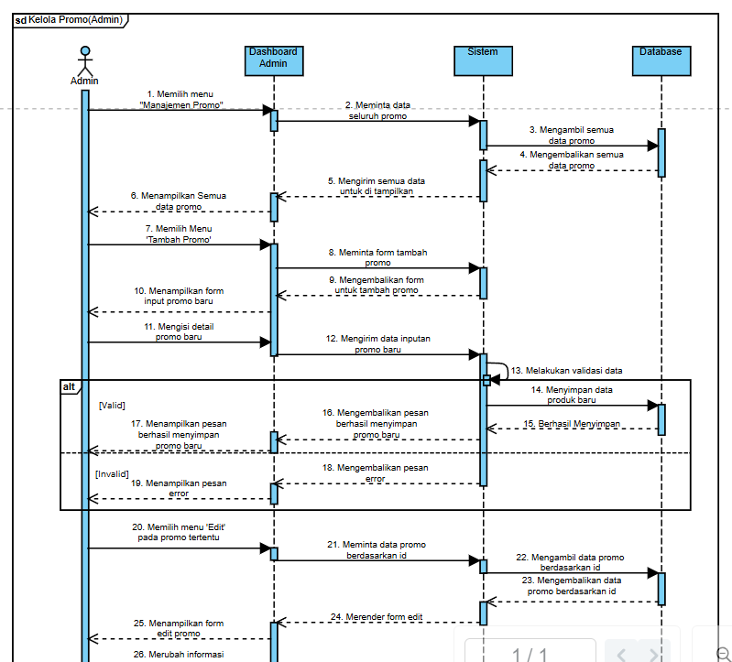
KELOLA PROMOSI

Slide 43
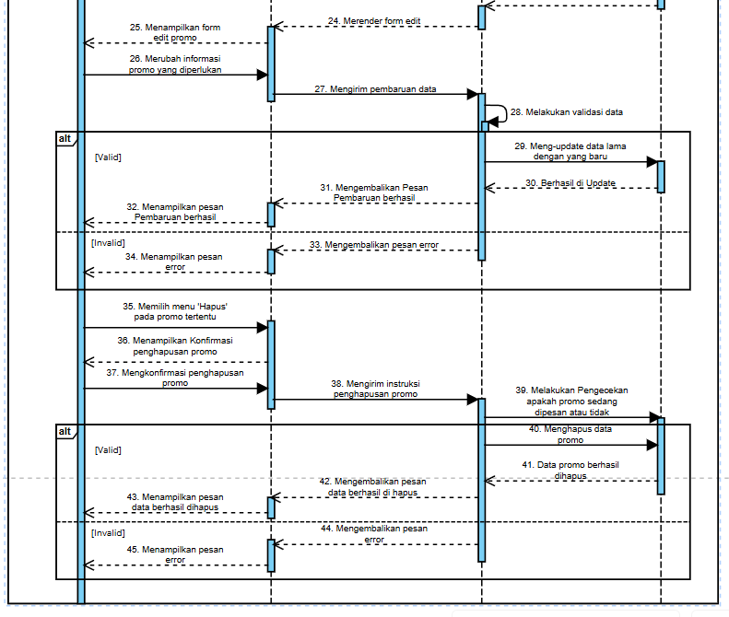
KELOLA PROMOSI

Slide 44
SEQUENCE DIAGRAM OWNER
Login owner
Melihat laporan penjualan

Slide 45
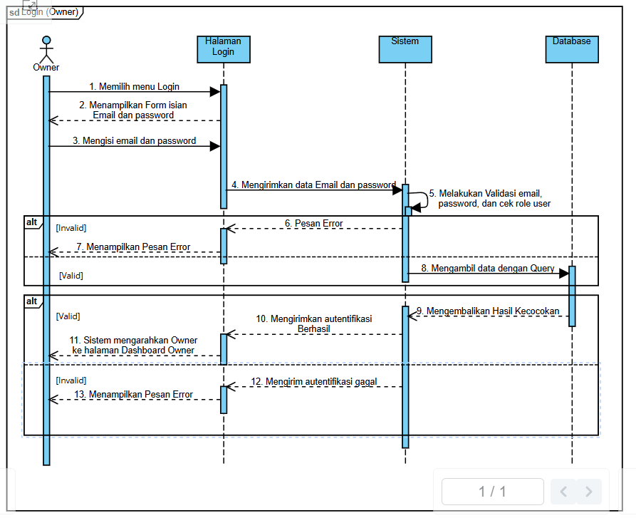
LOGIN OWNER

Slide 46
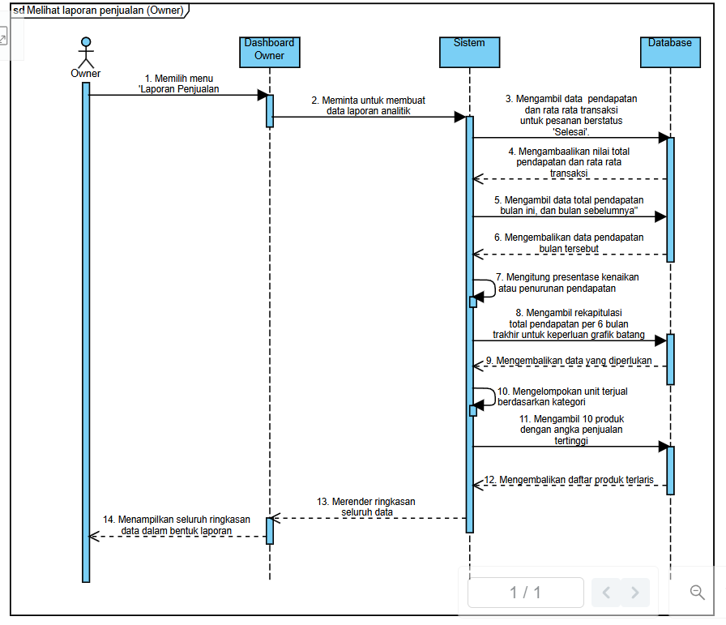
SELLING REPORT

Slide 47
TERIMAKASIH
RPL TEAM 2

